Slide 1
ПРОЕКТ
Тема: «Мой любимый край – Татарстан»
Автор проекта: воспитатель подготовительной к школе группы
Ахметова М.А.

Slide 2
Проект рассчитан на детей подготовительной к школе группы.
Цель проекта:
воспитание интересов и любви к малой родине на основе ознакомления детей дошкольного возраста с родным краем.

Slide 3
Задачи
дидактические
Воспитывать у ребенка любовь и привязанность к своей семье, дому, детскому саду, улице, городу.
Формировать бережное отношение к природе и всему живому.
Воспитывать уважение к другим людям, профессиям и труду.
Развивать интерес к татарским традициям и промыслам.
Расширить представления о родном городе и его особенностях.
Познакомить детей с достопримечательностями родного края.
Воспитывать чувства ответственности и гордости за достижения Малой Родины.
Развивать эмоционально – целостное отношение к родному краю.
методические
Проанализировать педагогическую и методическую литературу.
Изучить передовой педагогический опыт по теме исследования.
Создать информационные тексты с наглядным дидактическим материалом.
Организовать проектную и исследовательскую деятельность детей и родителей.
Организовать выставки рисунков и фотовыставки.

Slide 4
Ожидаемые результаты:
Пробуждение интереса к истории и культуре своего города, любви к родному краю.
Формирование чувства национального достоинства, ответственности.
Объединение усилий педагогов и родителей при организации работы по ознакомлению с историческими ценностями нашей культуры, традициями, достопримечательностями, памятниками.

Slide 5

Организационно-подготовительный (ноябрь)
Обоснование актуальности темы, мотивация ее выбора. Определение цели и задач проекта. Подбор литературы, пособий, атрибутов. Составление тематического планирования мероприятий. Наличие у участников проекта четкого представления о необходимости внесения изменений в воспитательно-образовательный процесс.
Аналитический (декабрь)
Разработка цикла занятий по темам плана. Деятельность в соответствии с тематическим планированием. Организация творческой деятельности воспитателей, детей и родителей.
Практический (январь-апрель)
Организация открытых занятий, совместных экскурсий и мероприятий, проведение фотовыставки и конкурсов рисунков.
Заключительный (май)
Обобщение результатов работы. Анализ деятельности. Презентация. Удовлетворенность всех участников результатами. Сопоставление имеющихся результатов с прогнозируемыми.

Slide 6
Тематическое планирование:
Раздел | Задачи
Путешествие в историю | Вызвать интерес к жизни наших земляков. Дать элементарное представление о том, как начиналось создание Нижнекамска.
«Вижу чудное раздолье…» | Дать представление о размерах нашей области и её природных богатствах. Вызвать интерес к жизни родного края.
Быт и традиции | Знакомить с жилищем татарского народа: с избой из бревен, печью. Дать представление о продуктах питания. Вызвать интерес к традициям татарского народа, гостеприимству, почитанию старших и родителей. Дать представление о народных праздниках (каз омесе, карга туй, сабантуй, навруз).
«Этих дней не смолкнет слава» | Дать представление о защитниках Отечества, о службе в рядах Вооруженных сил как долге перед Отечеством.
«Как чуден наш родной язык» | Знакомство с видами устного народного творчества. Дать представление о писателях, поэтах – земляках.

Slide 7
Перспективный план
Форма | Задачи
Январь 1. Экскурсия в краеведческий музей. 2. Беседа «Улицы нашего района». | 1. Познакомить с районом города, в котором мы живем, с его особенностями и достопримечательностями. 2. Познакомить с историей возникновения района, в котором мы живем.
Февраль 1. «Наш город на карте области». 2. Занятие – «День защитники Отечества» 3. Праздник: «Защитники Отечества». 4. Беседа о традиции «Служу России!». 5. Выставка рисунков «Тылсылмы экият». | 1. Закрепить представления детей об особенностях расположения города. 2. Познакомить с историческими названиями города Нижнекамска. 3. Закрепить представления детей об особенностях службы солдат в мирное время. Воспитывать уважение к воинам, защищающим нашу страну
Март 1. Целевая прогулка «Экскурсия к памятнику Г.Тукая». 2. Занятие «Народные традиции». 3. Занятие «Знакомство с памятниками города». 4. Праздник - «8 марта». | 1 . Дать детям знания о том, как народ хранит память о людях, прославивших наш город. 2. Познакомить с памятными местами города.

Slide 8
Форма | Задачи
Апрель 1.Рассматривание фотографий родного края и беседа о том, что на них изображено. 2.Рассказ о местной промышленности. 3. Занятие «Без труда не вынешь рыбку из пруда». | 1. Дать знания о том, чем славится родной край. 2. Рассказать о местной промышленности. 3. Познакомить с народными праздниками и традициями.
Май 1. Беседа на тему «День Победы в моей семье». 2. Конкурс рисунков «День Победы» . 3. Итоговое занятие «Наш город». 4. Оформление фотовыставки– «Родной мой край, навек любимый!». | 1. Познакомить с памятниками героям Великой Отечественной войны родного края. 2. Прививать интерес к творчеству. 3. Расширять знания о родном городе. 4. Вызвать яркий эмоциональный отклик на заданную тему.

Slide 9
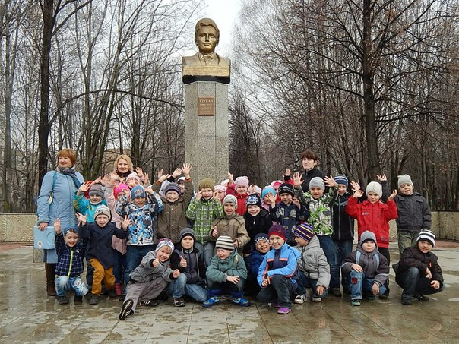
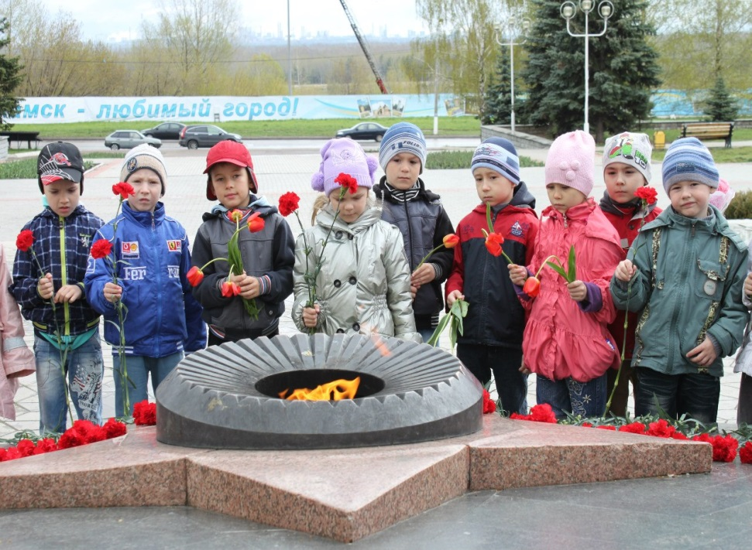

Slide 10
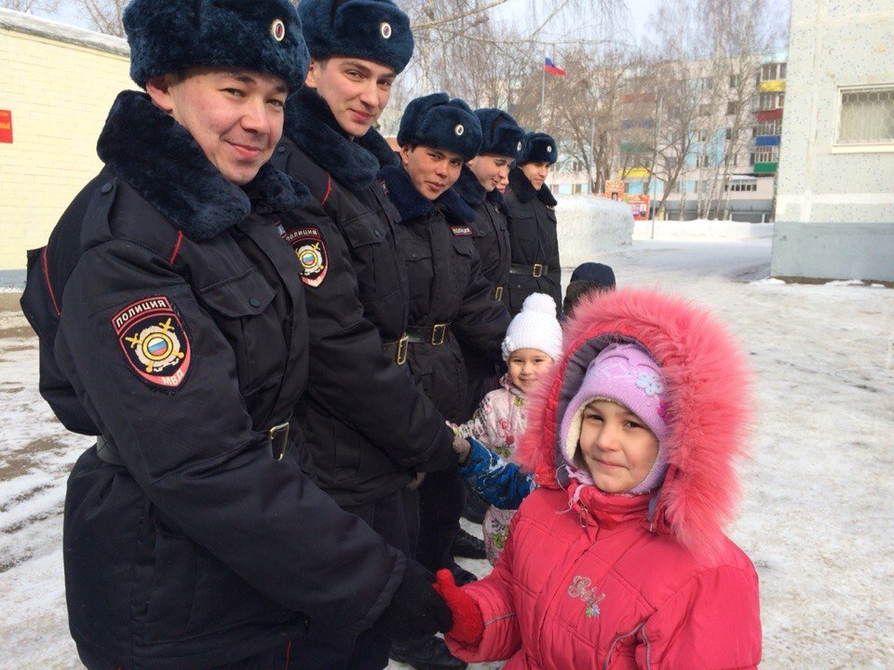
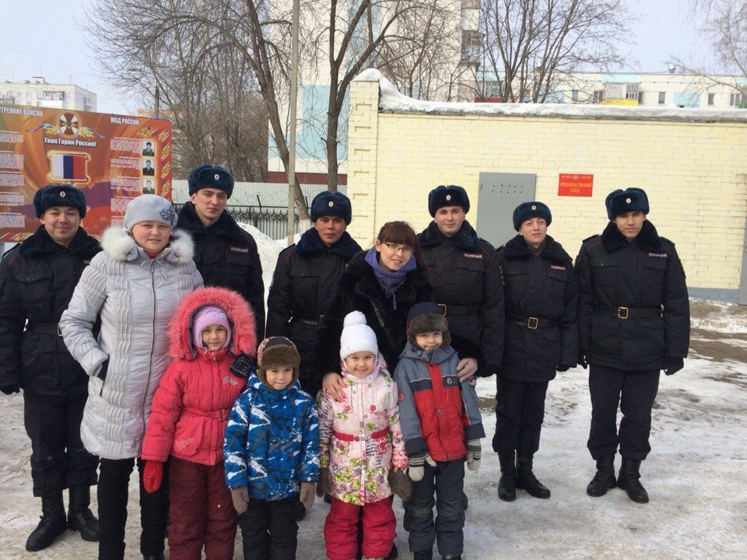

Slide 11
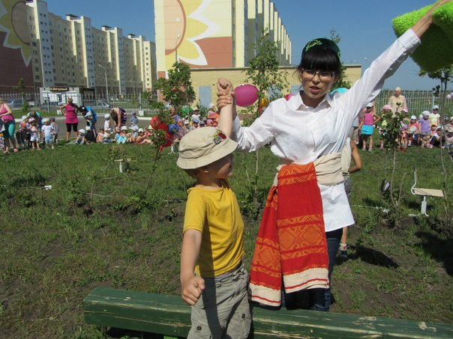
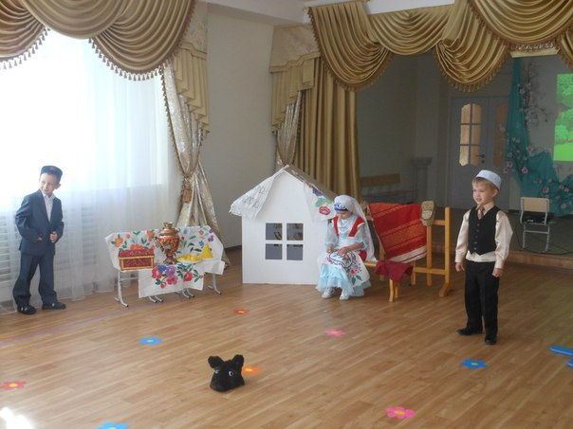

Slide 12
Работа с родителями
День открытых дверей (посещение занятий родителями).
Организация конкурсов и выставок рисунков.
Консультации, информационный стенд.
Дискуссия «Воспитание нравственно- патриотических чувств у дошкольников в семье».
Проведение совместных мероприятий, праздников и экскурсий с родителями и детьми.

Slide 13
ВЫВОДЫ
Приобщая детей к историческим данным родной культуры, традициям мы развиваем личность каждого ребенка, который, надеемся, будет носителем черт татарско-русского характера, татарской ментальности, так как только на основе прошлого можно понять настоящее, предвидеть будущее.
А народ, не передающий все самое ценное из поколения в поколение, - народ без будущего.

Slide 14
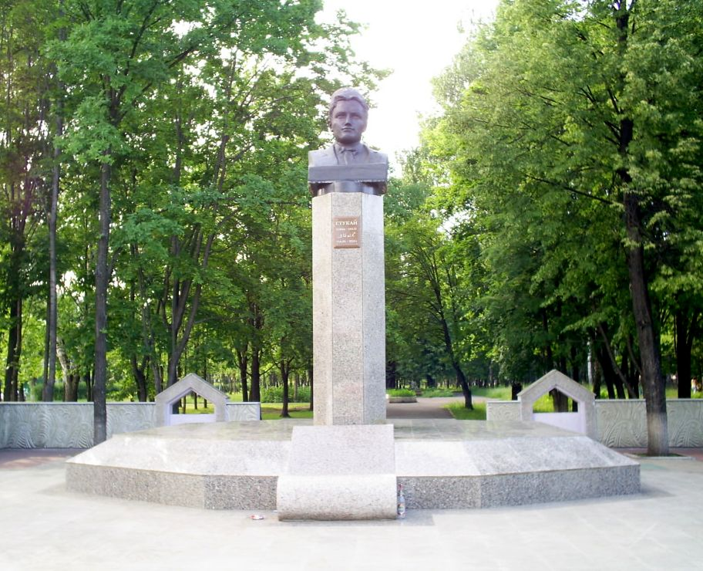
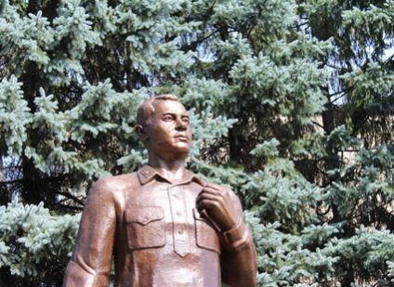

Slide 15
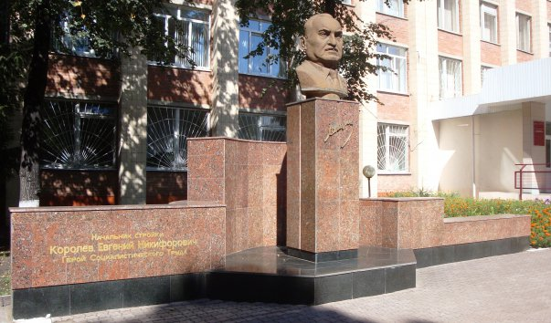
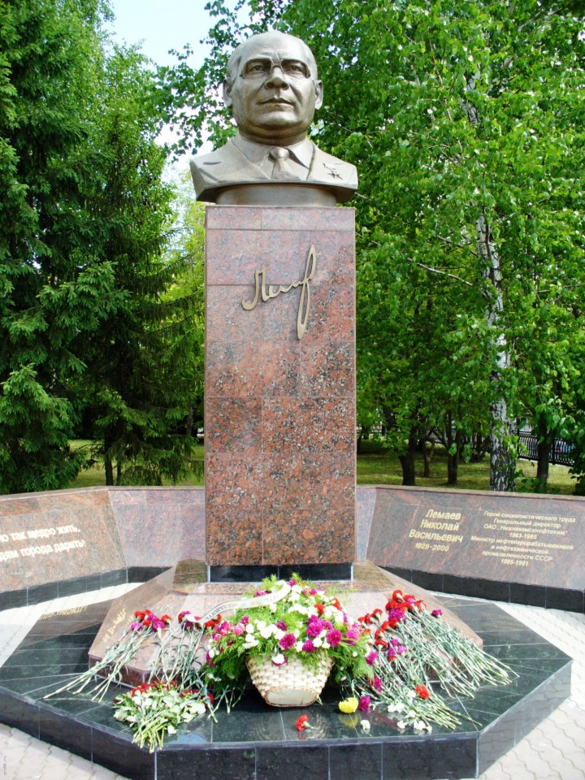

Slide 16
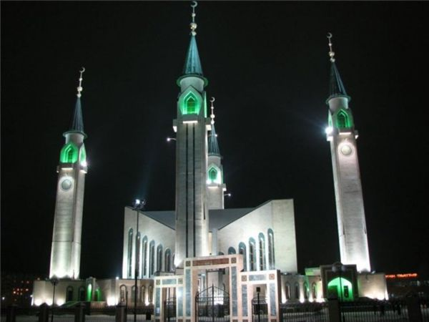
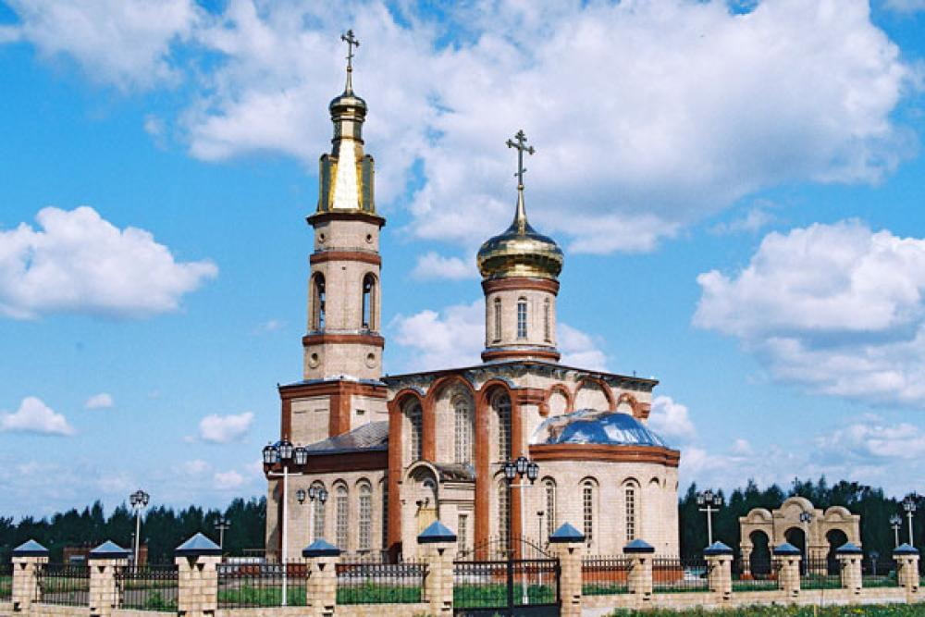

Slide 17
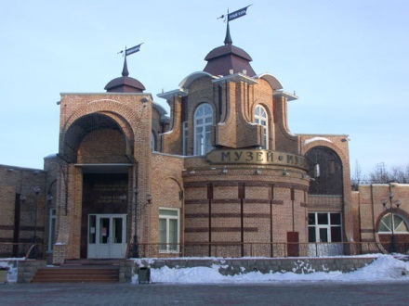
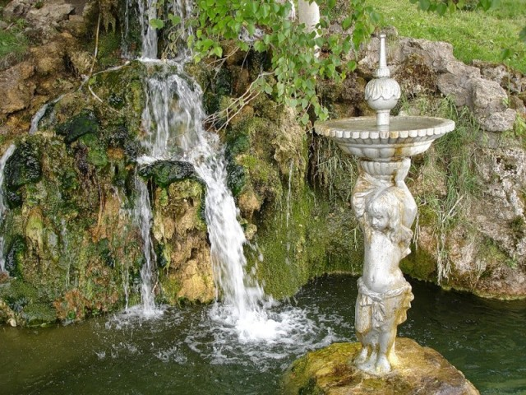

Slide 18
